Slide 1
如何查询论文的收录号？

Slide 2
目录
1、SCI收录号查询
2、CPCI-S收录号查询
3、Ei收录号查询

Slide 3
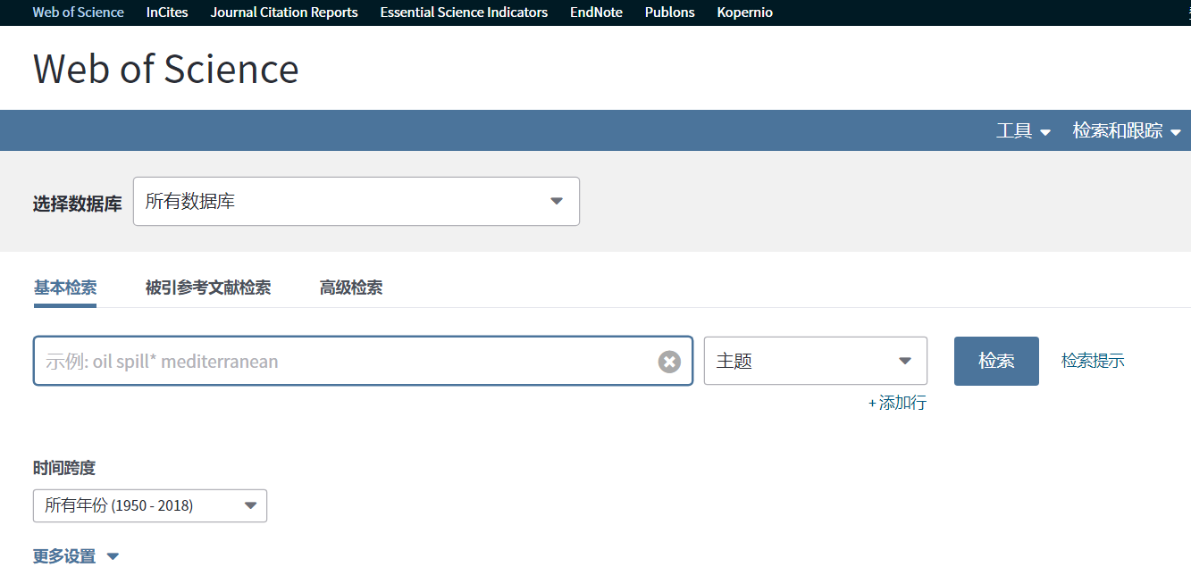
1、SCI收录号查询
第一步：图书馆主页—数字资源--ISI-SCI Expanded（科学引文索引）扩展版--http://www.webofknowledge.com

Slide 4
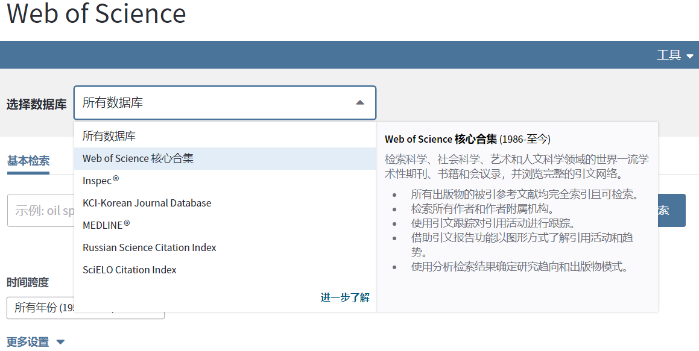
第二步：选择Web of Science核心合集（关键步骤）

Slide 5
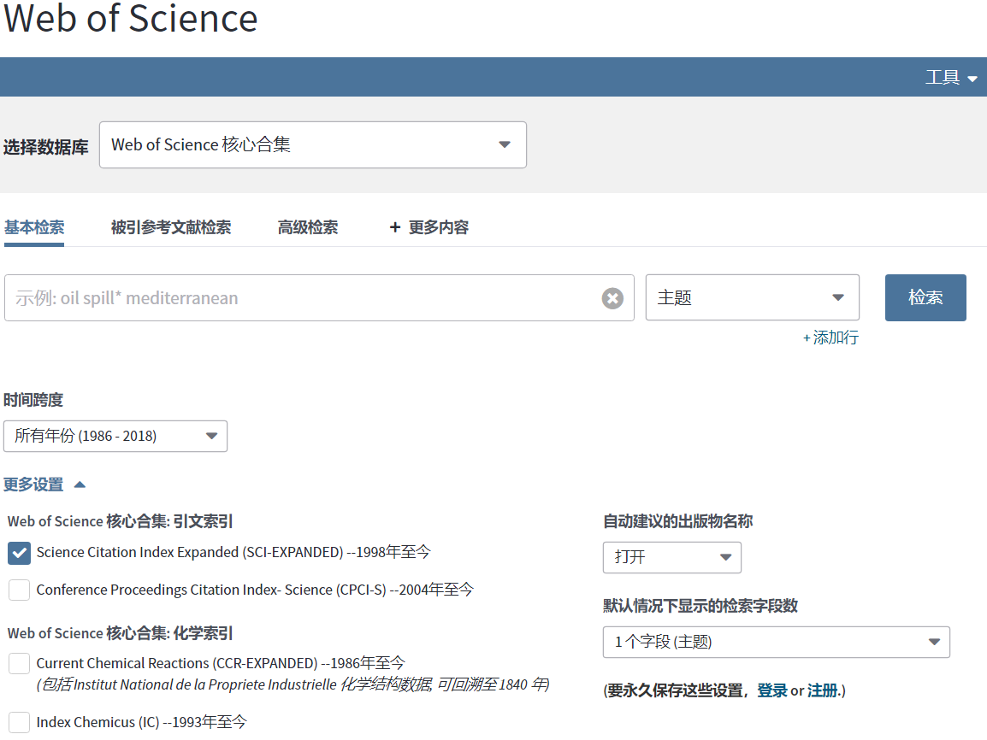
第三步：在“更多设置”中唯一选中“Science Citation Index Expanded (SCI-EXPANDED) --1998年至今”（关键步骤）

Slide 6
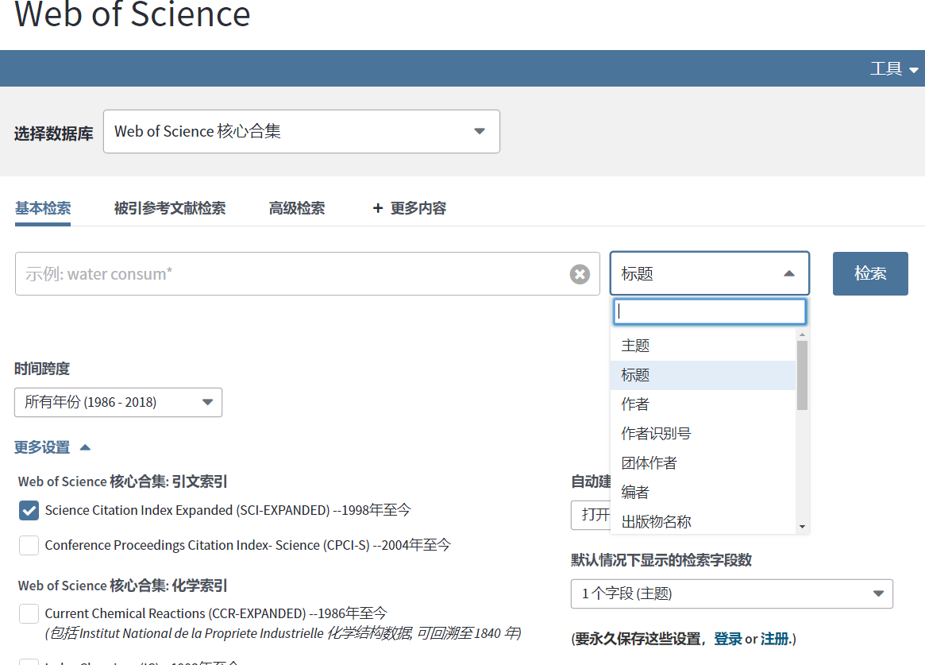
第四步：通过标题、作者等检索论文

Slide 7
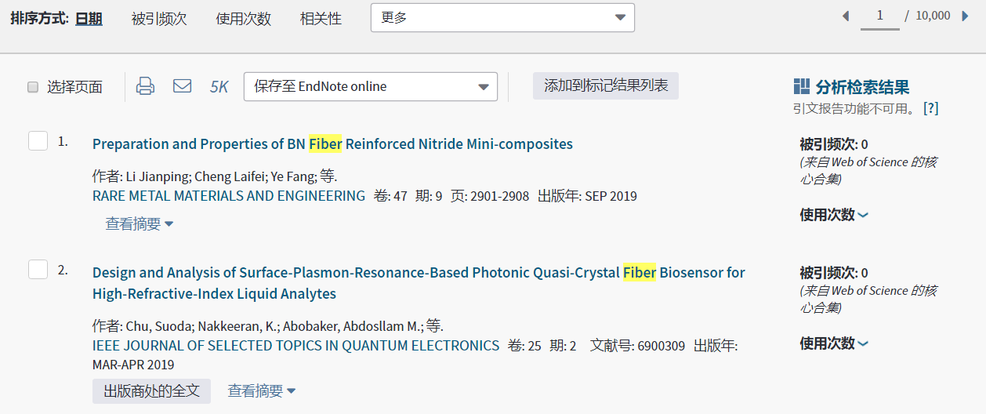
第五步：点击论文标题，查看详细信息

Slide 8
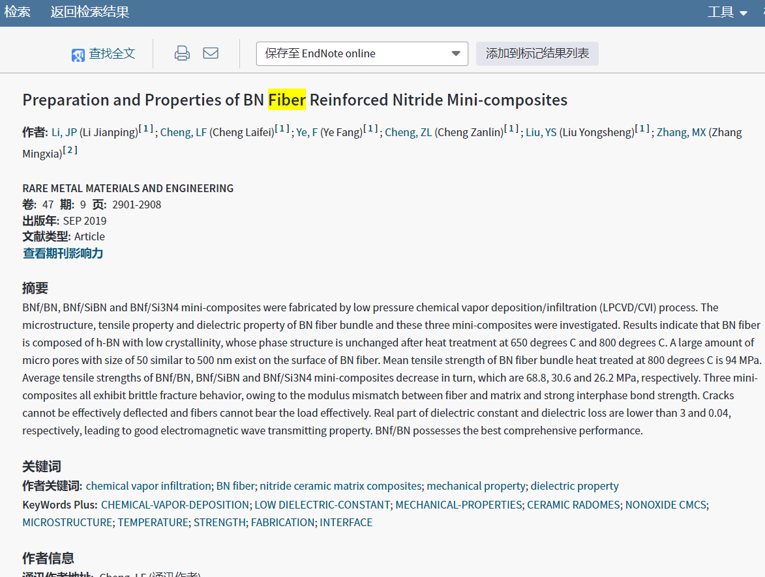
第六步：在论文详细信息页面中点击“查看更多数据字段”

Slide 9
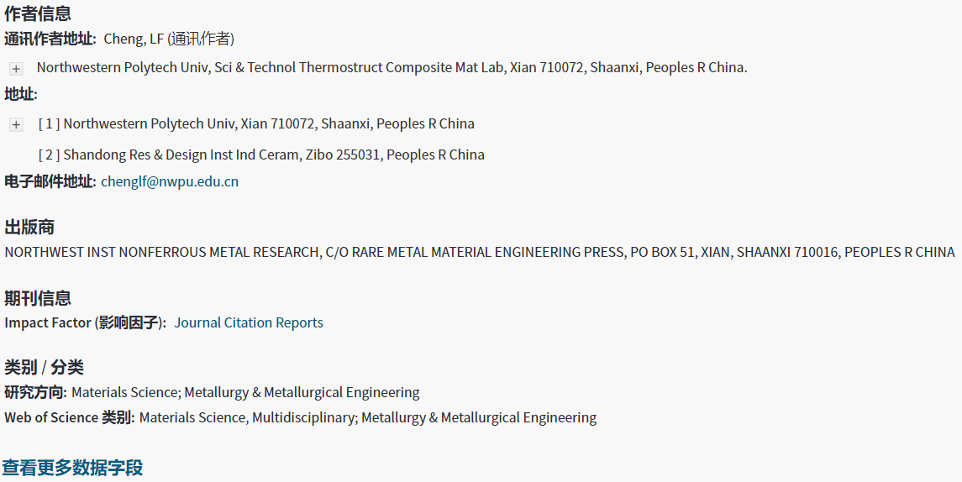

Slide 10
第七步：获取收录号，即入藏号

Slide 11
2、CPCI-S收录号查询
第一步：图书馆主页—数字资源--CPCI-S(科技会议录索引,原名ISTP)--http://www.webofknowledge.com

Slide 12
第二步：选择Web of Science核心合集（关键步骤）

Slide 13
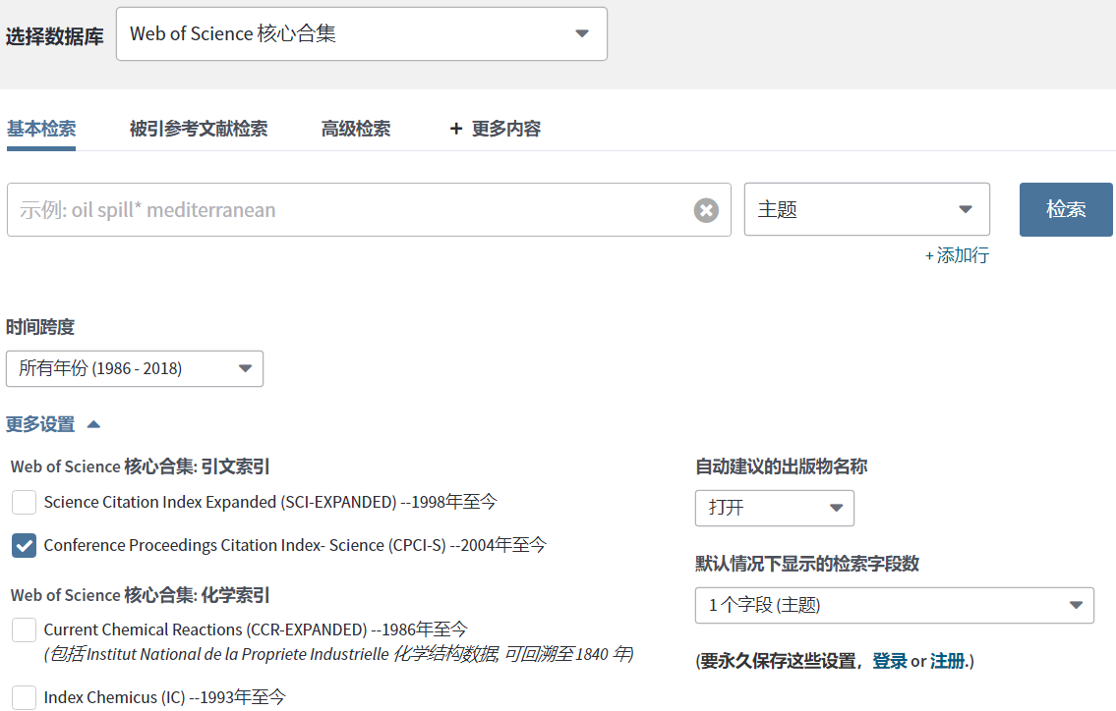
第三步：在“更多设置”中唯一选中“Conference Proceedings Citation Index- Science (CPCI-S) --2004年至今”（关键步骤）

Slide 14
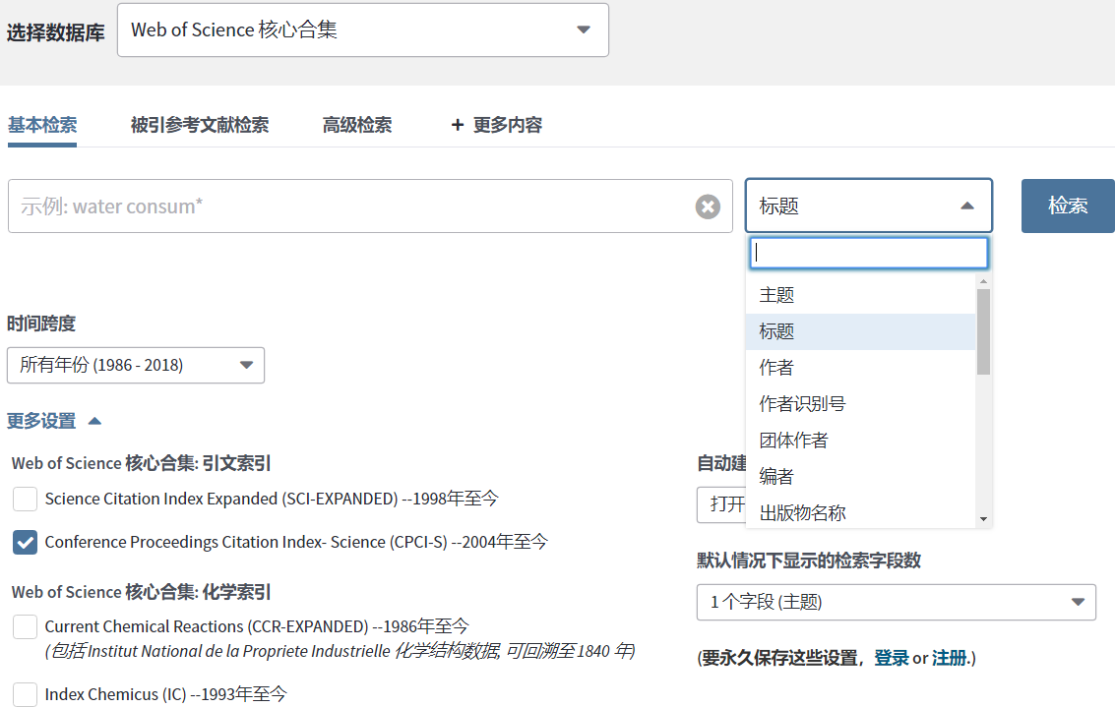
第四步：通过标题、作者等检索论文

Slide 15
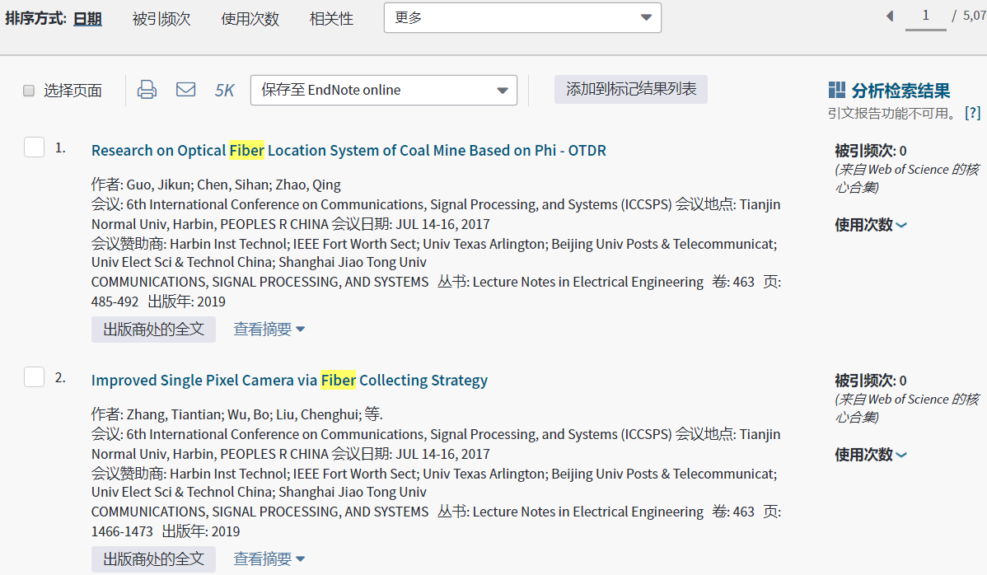
第五步：点击论文标题，查看详细信息

Slide 16
第六步：在论文详细信息页面中点击“查看更多数据字段”

Slide 17
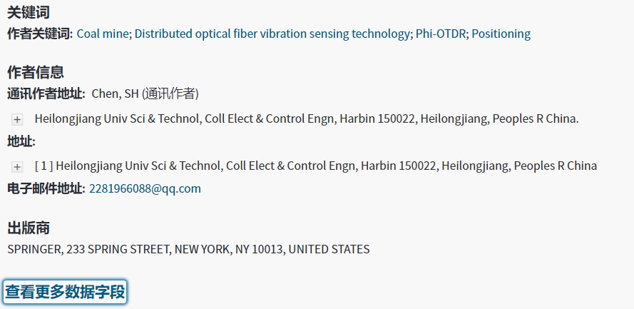

Slide 18
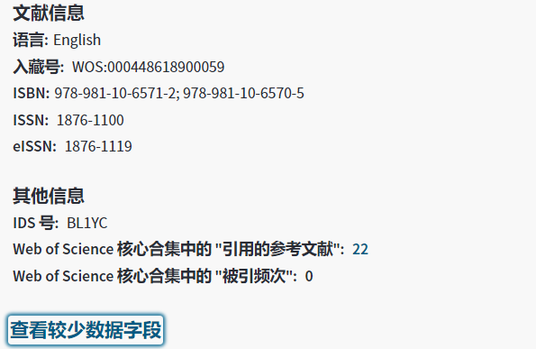
第七步：获取收录号，即入藏号

Slide 19
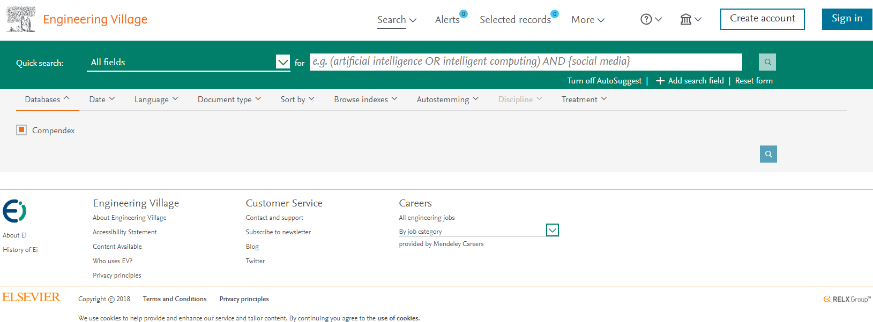
3、Ei收录号查询
第一步：图书馆主页—数字资源--Ei文摘库--https://www.engineeringvillage.com/search/quick.url

Slide 20
第二步：通过标题、作者等检索论文

Slide 21
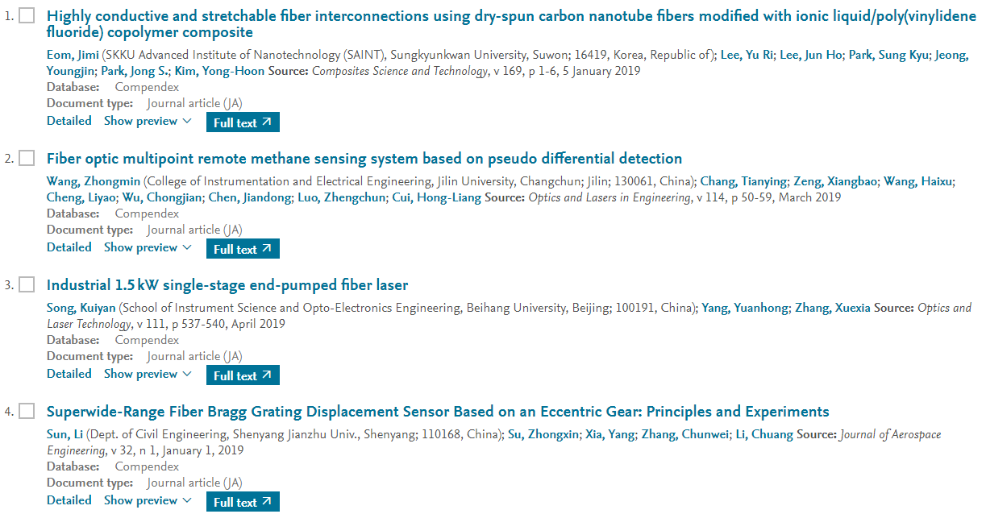
第三步：点击“Detailed”，查看详细信息

Slide 22
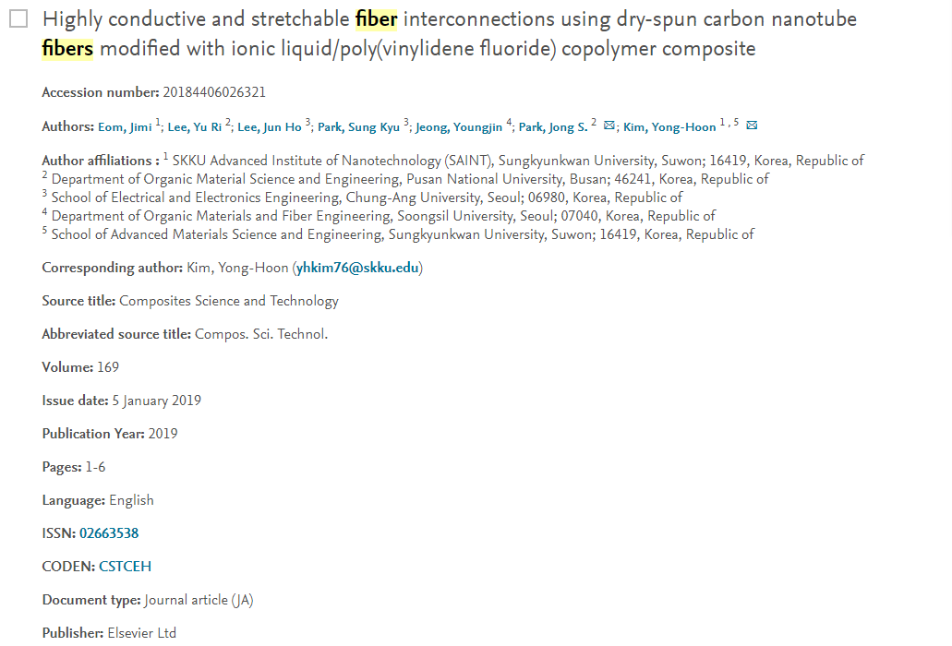
第四步：获取收录号，即Accession number

